Slide 1
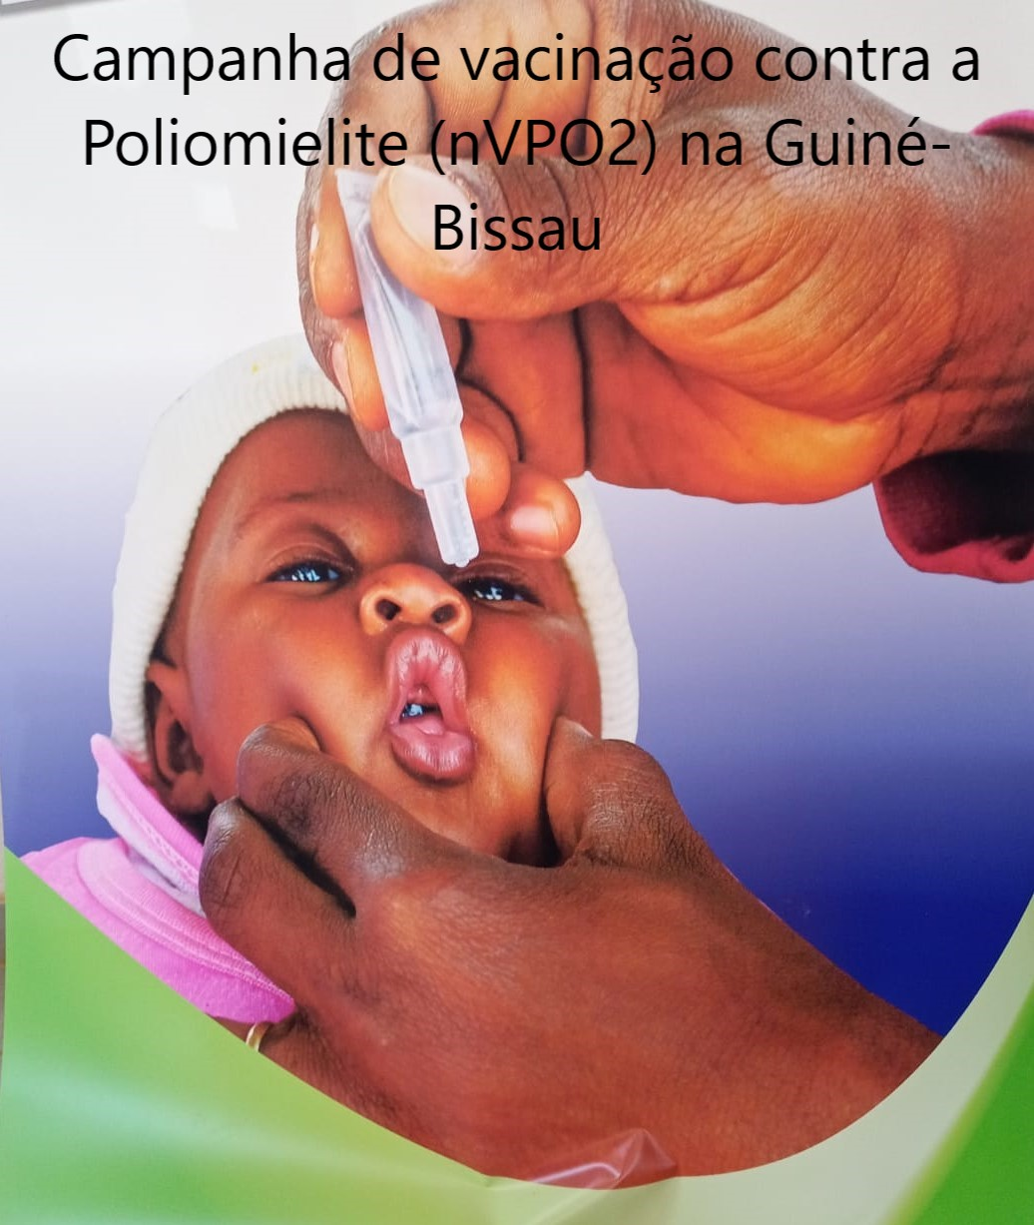
Avaliação nacional da campanha de vacinação contra a Polio nVPO2 Bissau, 10 a 12 de maio de 2022
Last data refresh:
09/05/2022 19:00:35 UTC
Downloaded at:
09/05/2022 22:59:57 UTC

Slide 2
Noticias_Dia4_JNV
Notes:
textbox
No alt text provided
image
No alt text provided
image
No alt text provided
textbox
No alt text provided
textbox
No alt text provided
textbox
No alt text provided
Equipa 3 da área sanitária de Bubaque no quarto dia de campanha de vacinação integrada com vitamina A e Mebendazol, na Ilha de Rubane
No alt text provided
image
No alt text provided
image
No alt text provided
O representante da OMS e o coordenador do GPEI no campo da supervisão da campanha Pólio
No alt text provided

Slide 3
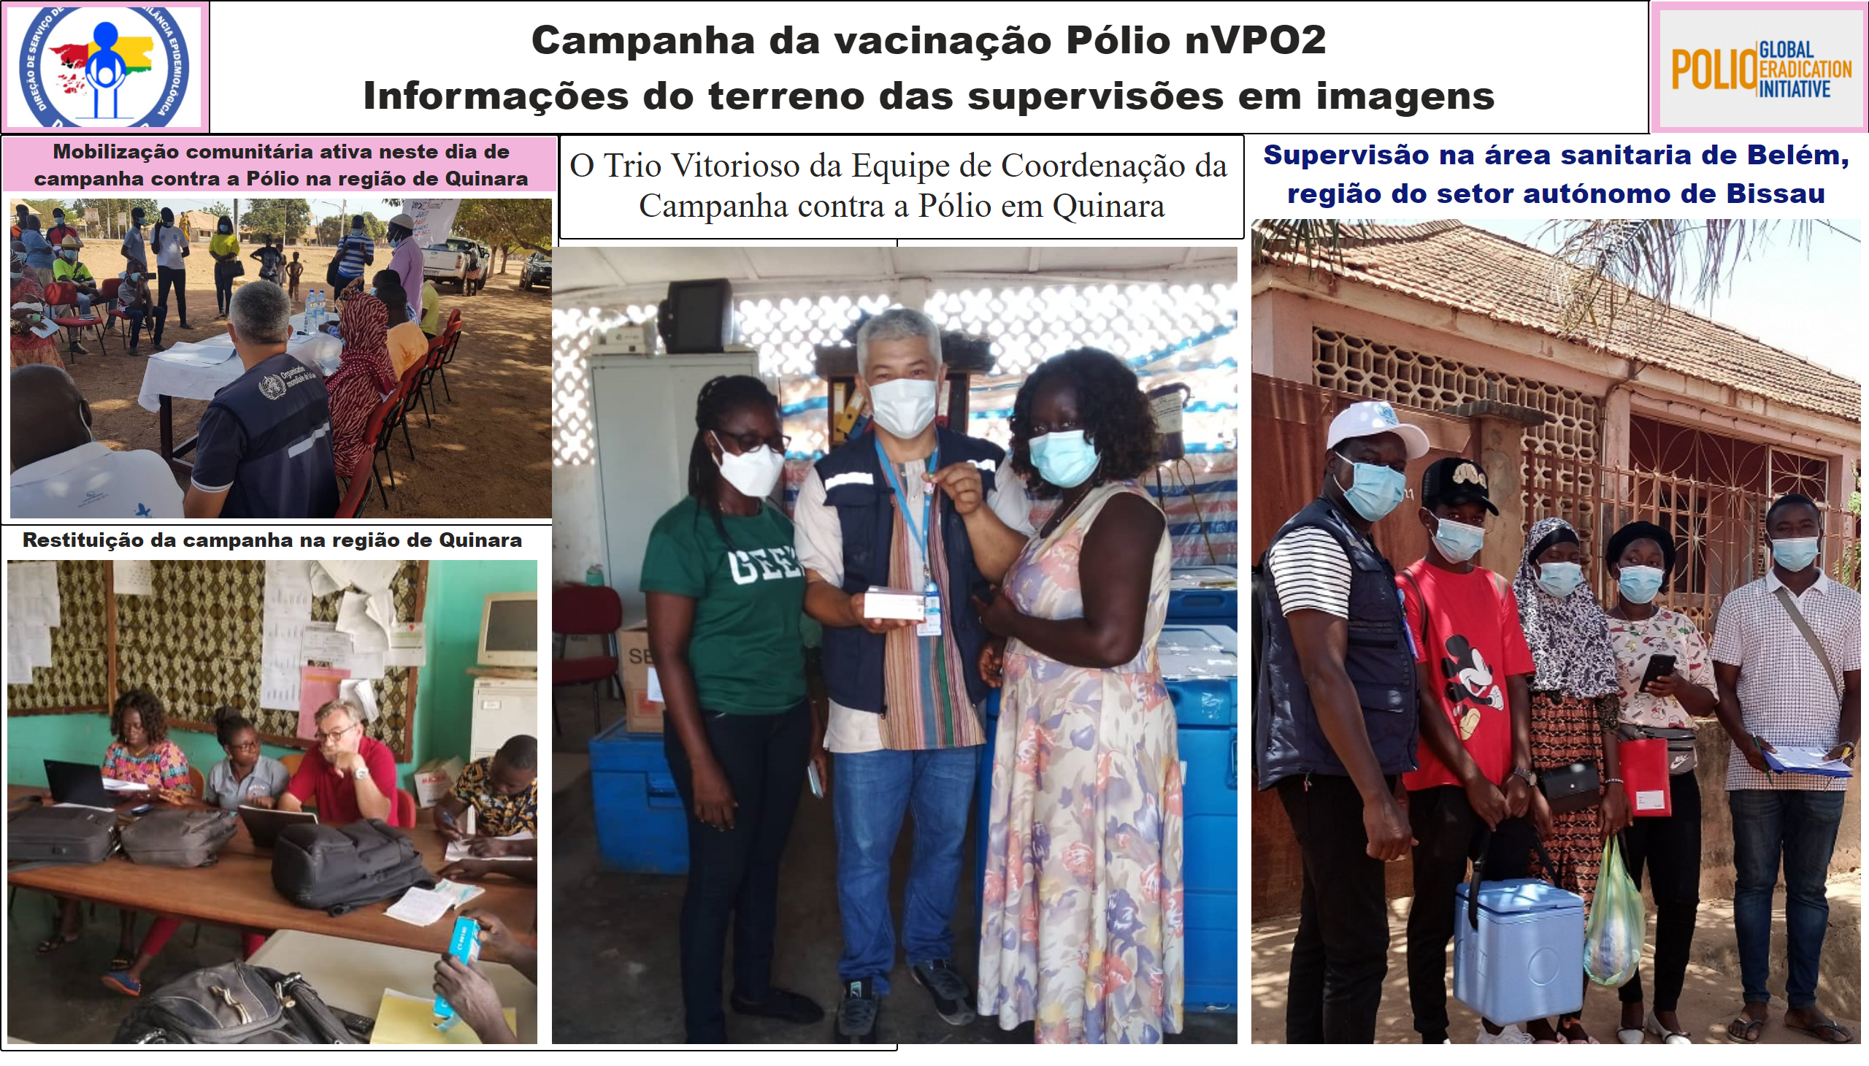
Noticias_JNV_Dia4
Notes:
textbox
No alt text provided
image
No alt text provided
image
No alt text provided
textbox
No alt text provided
textbox
No alt text provided
Mobilização comunitária ativa neste dia de campanha contra a Pólio na região de Quinara
No alt text provided
image
No alt text provided
Restituição da campanha na região de Quinara
No alt text provided
textbox
No alt text provided
Supervisão na área sanitaria de Belém, região do setor autónomo de Bissau
No alt text provided

Slide 4
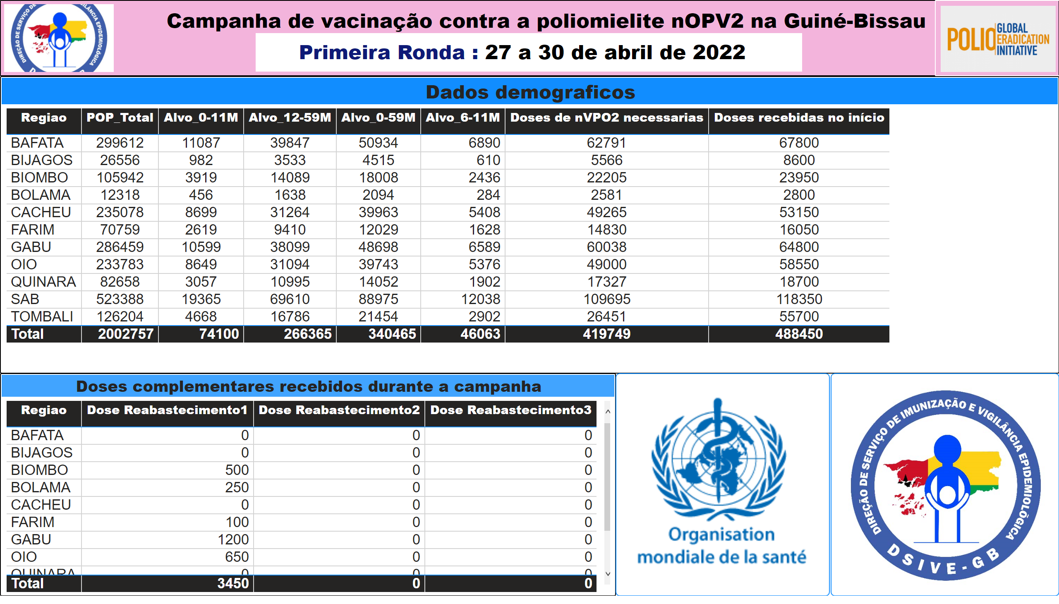
Dados_Demograph_campanha_Polio
Notes:
textbox
No alt text provided
image
No alt text provided
image
No alt text provided
image
No alt text provided
textbox
No alt text provided
image
No alt text provided
Doses complementares recebidos durante a campanha
No alt text provided
Dados demograficos
No alt text provided

Slide 5
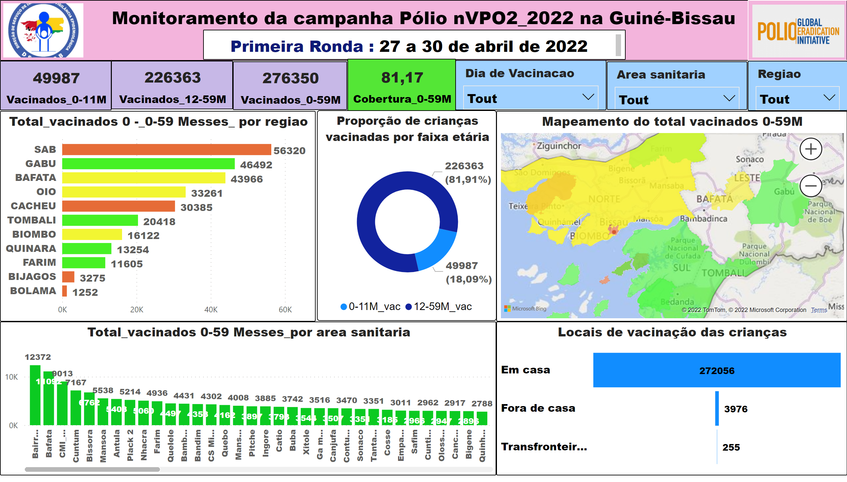
Resumo_campanha_Polio
Notes:
image
No alt text provided
image
No alt text provided
textbox
No alt text provided
textbox
No alt text provided
slicer
No alt text provided
slicer
No alt text provided
slicer
No alt text provided
card
No alt text provided
card
No alt text provided
card
No alt text provided
card
No alt text provided
Total_vacinados 0-59 Messes_por area sanitaria
No alt text provided
Proporção de crianças vacinadas por faixa etária
No alt text provided
Locais de vacinação das crianças
No alt text provided
Total_vacinados 0 -_0-59 Messes_ por regiao
No alt text provided
Mapeamento do total vacinados 0-59M
No alt text provided

Slide 6
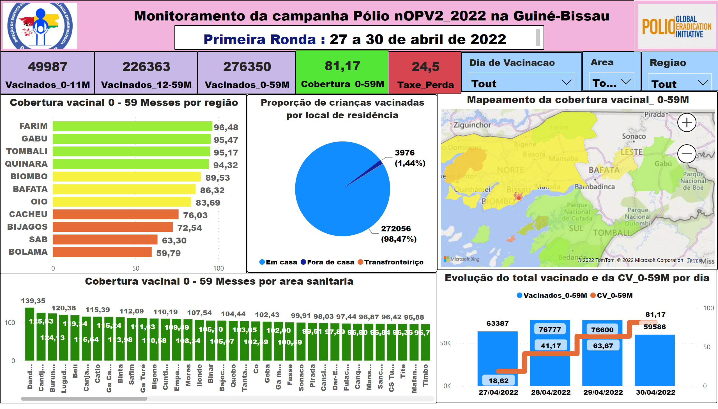
Resumo2_campanha_Polio
Notes:
textbox
No alt text provided
image
No alt text provided
image
No alt text provided
textbox
No alt text provided
slicer
No alt text provided
slicer
No alt text provided
slicer
No alt text provided
card
No alt text provided
card
No alt text provided
card
No alt text provided
card
No alt text provided
card
No alt text provided
Cobertura vacinal 0 - 59 Messes por região
No alt text provided
Proporção de crianças vacinadas por local de residência
No alt text provided
Evolução do total vacinado e da CV_0-59M por dia
No alt text provided
Cobertura vacinal 0 - 59 Messes por area sanitaria
No alt text provided
Mapeamento da cobertura vacinal_ 0-59M
No alt text provided

Slide 7
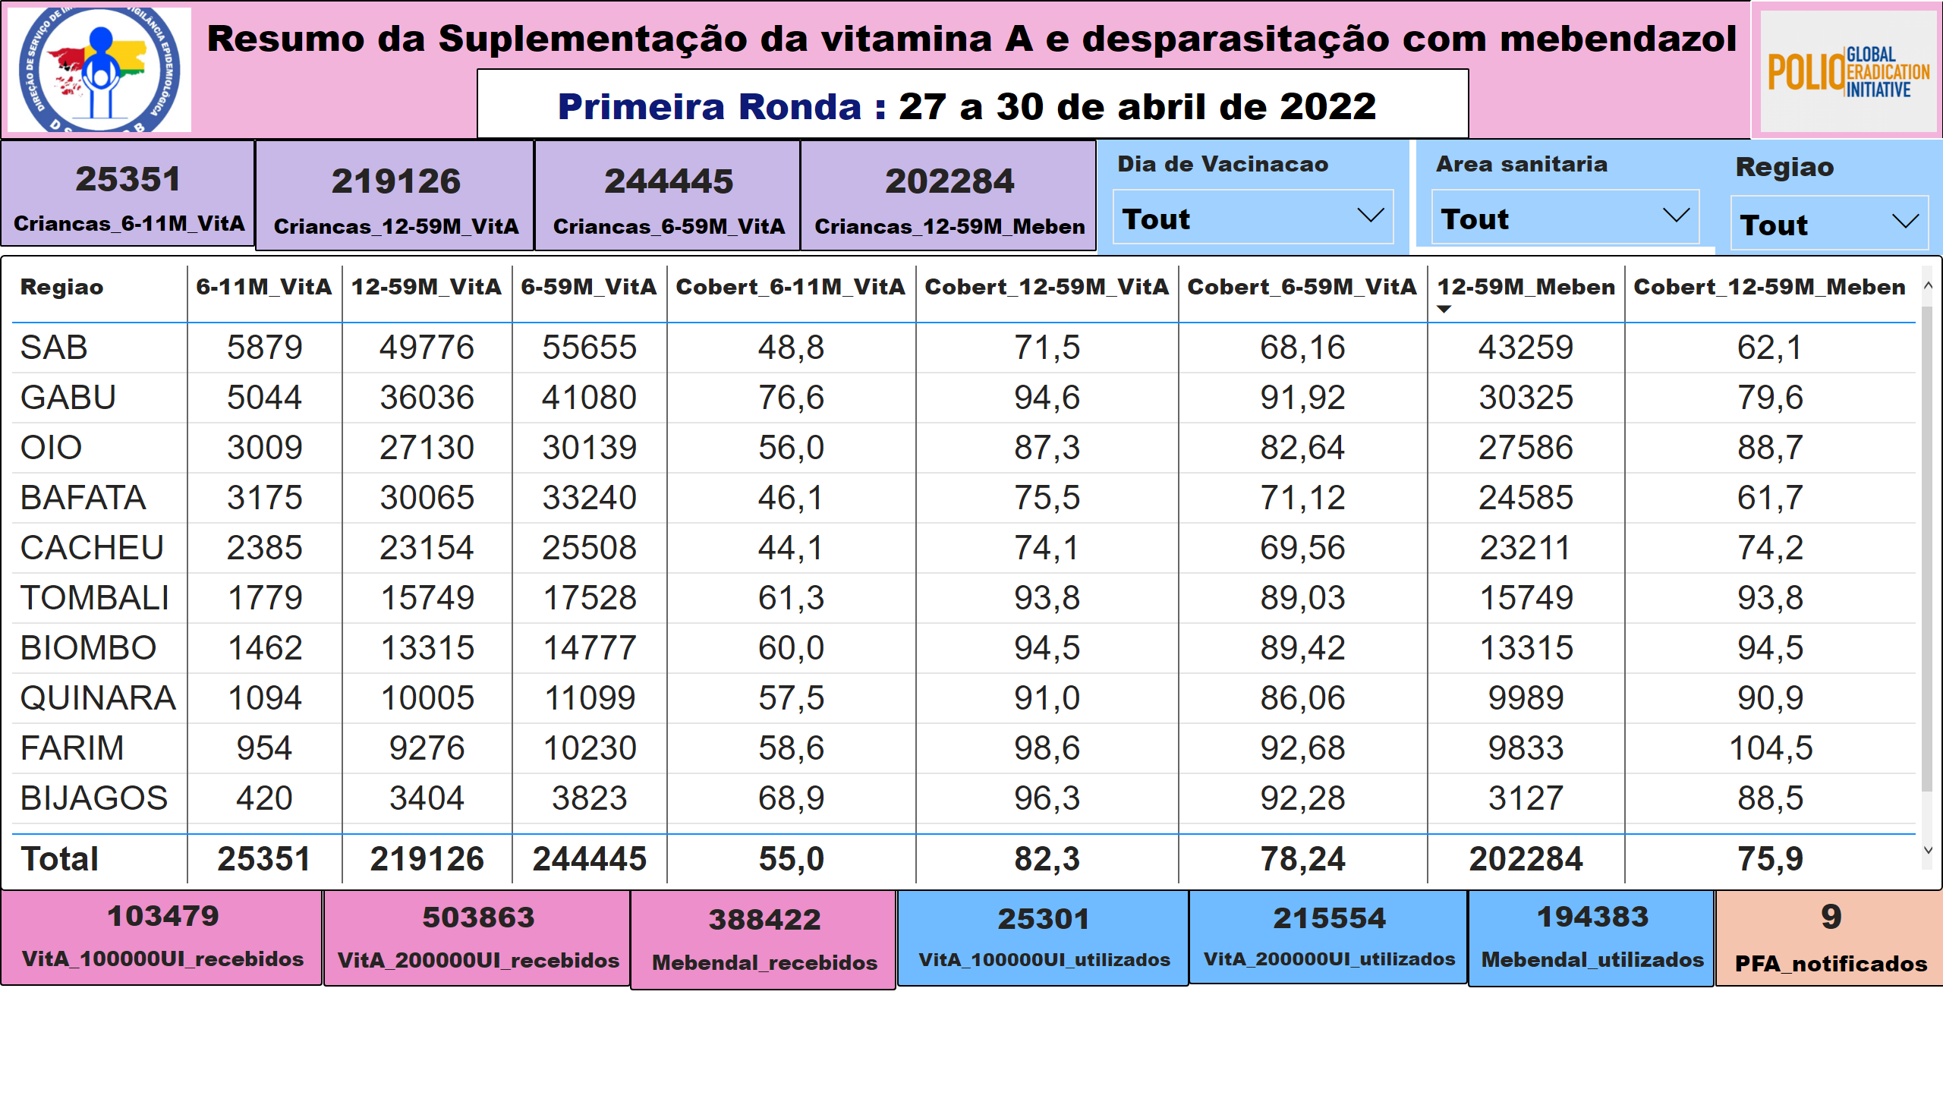
Suplementacao_VitA_Meben_Regiao
Notes:
image
No alt text provided
textbox
No alt text provided
slicer
No alt text provided
card
No alt text provided
tableEx
No alt text provided
textbox
No alt text provided
image
No alt text provided
slicer
No alt text provided
slicer
No alt text provided
card
No alt text provided
card
No alt text provided
card
No alt text provided
card
No alt text provided
card
No alt text provided
card
No alt text provided
card
No alt text provided
card
No alt text provided
card
No alt text provided
card
No alt text provided

Slide 8
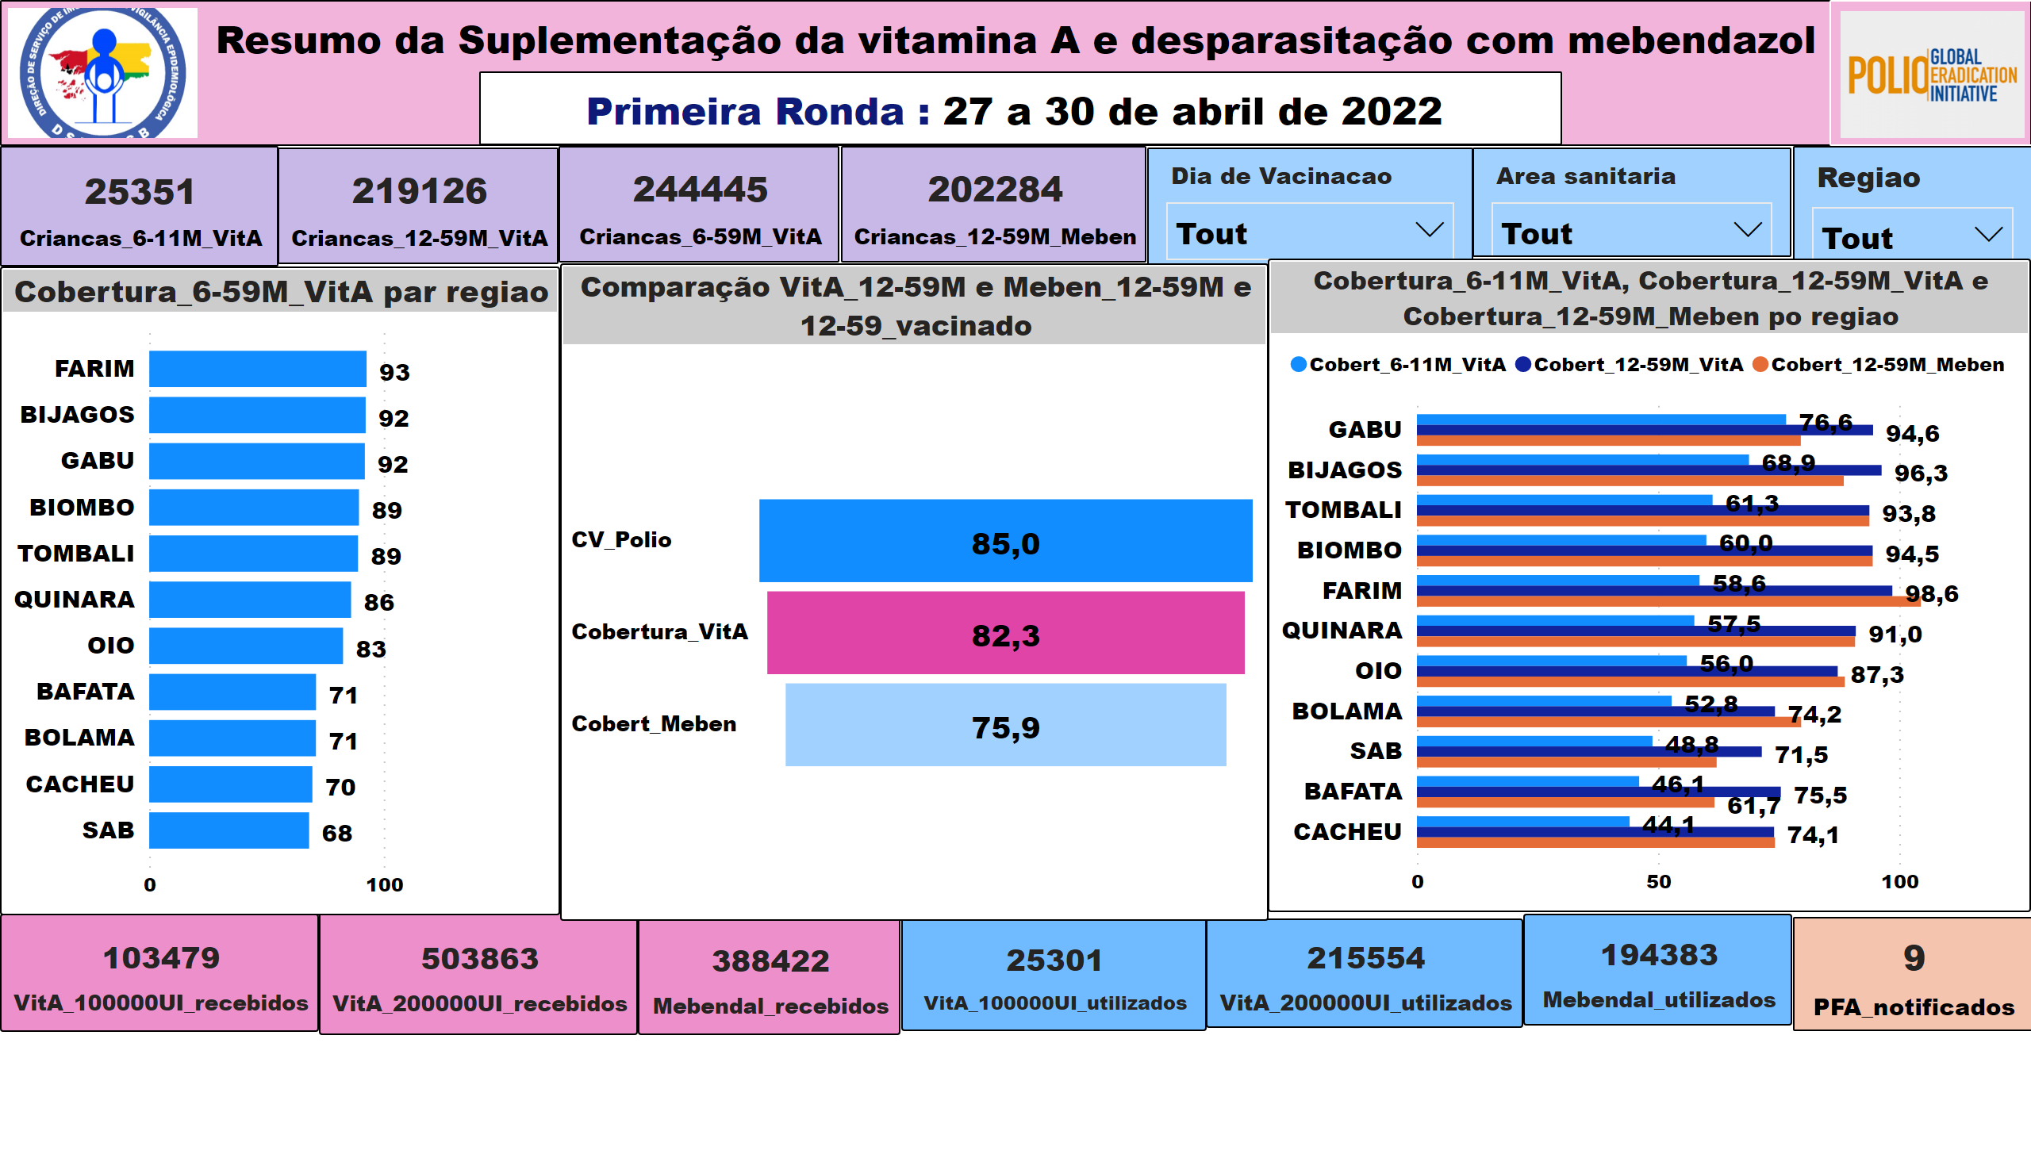
Comparação_VitA_Meben_Polio
Notes:
card
No alt text provided
card
No alt text provided
slicer
No alt text provided
slicer
No alt text provided
card
No alt text provided
card
No alt text provided
card
No alt text provided
card
No alt text provided
card
No alt text provided
clusteredBarChart
No alt text provided
card
No alt text provided
card
No alt text provided
card
No alt text provided
card
No alt text provided
slicer
No alt text provided
Cobertura_6-11M_VitA, Cobertura_12-59M_VitA e Cobertura_12-59M_Meben po regiao
No alt text provided
Comparação VitA_12-59M e Meben_12-59M e 12-59_vacinado
No alt text provided
textbox
No alt text provided
image
No alt text provided
image
No alt text provided
textbox
No alt text provided

Slide 9
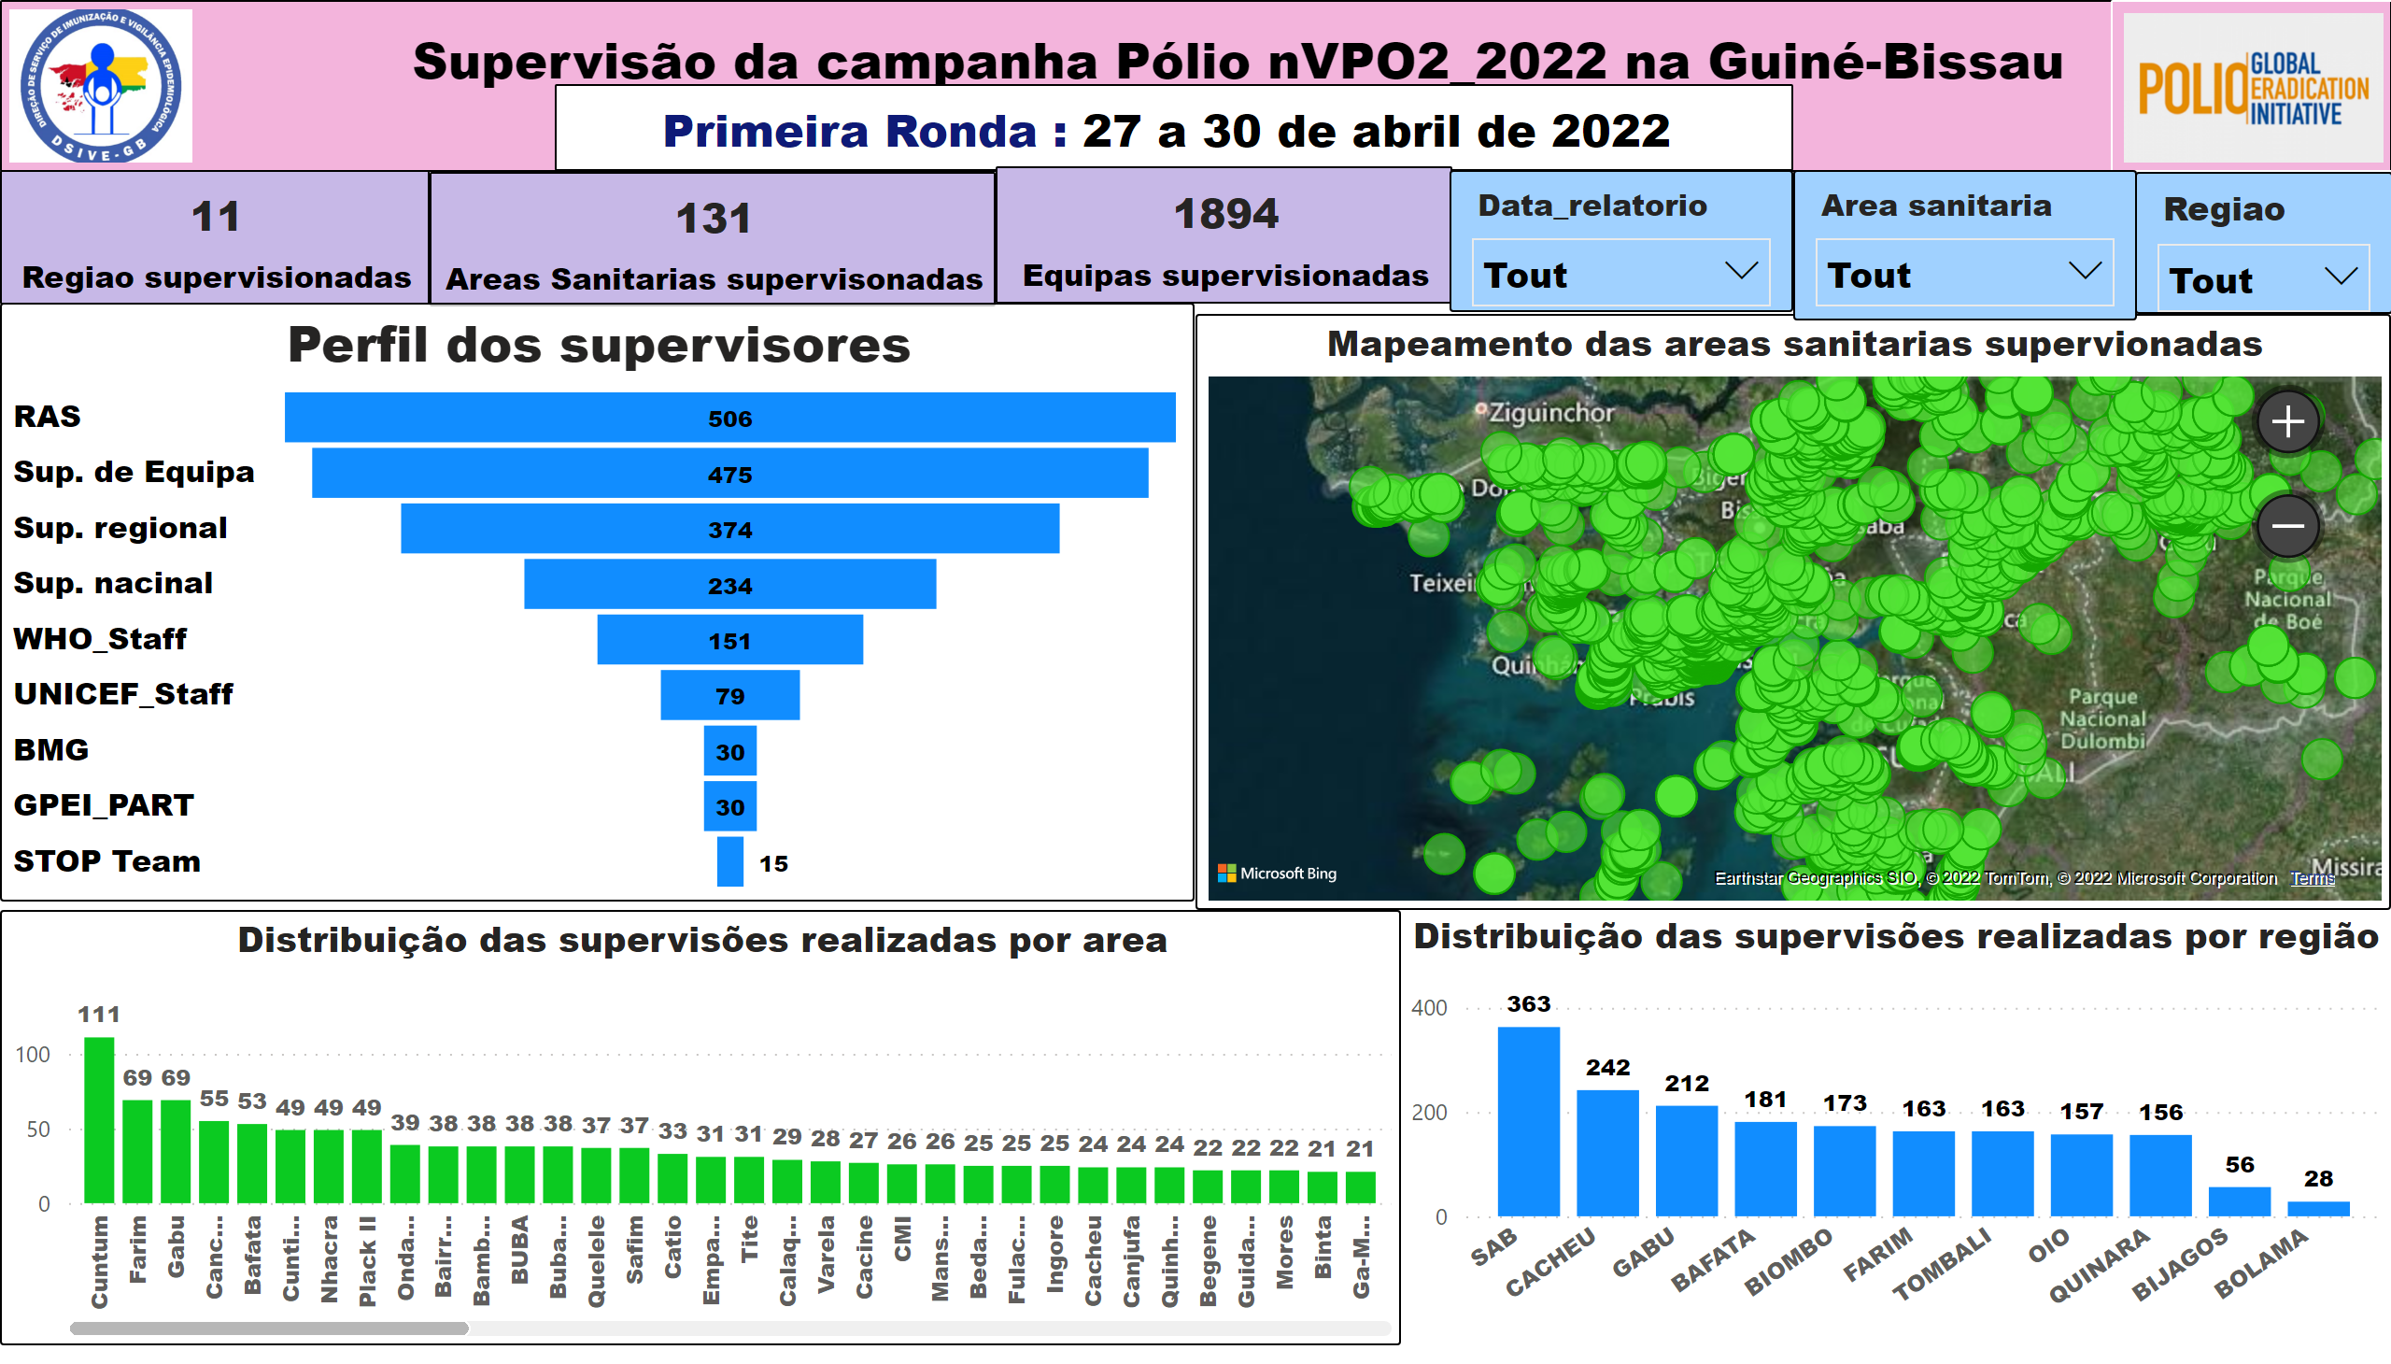
Supervisao_campanha_Polio
Notes:
Mapeamento das areas sanitarias supervionadas
No alt text provided
textbox
No alt text provided
image
No alt text provided
image
No alt text provided
textbox
No alt text provided
slicer
No alt text provided
slicer
No alt text provided
slicer
No alt text provided
card
No alt text provided
card
No alt text provided
Perfil dos supervisores
No alt text provided
Distribuição das supervisões realizadas por area
No alt text provided
Distribuição das supervisões realizadas por região
No alt text provided
card
No alt text provided

Slide 10
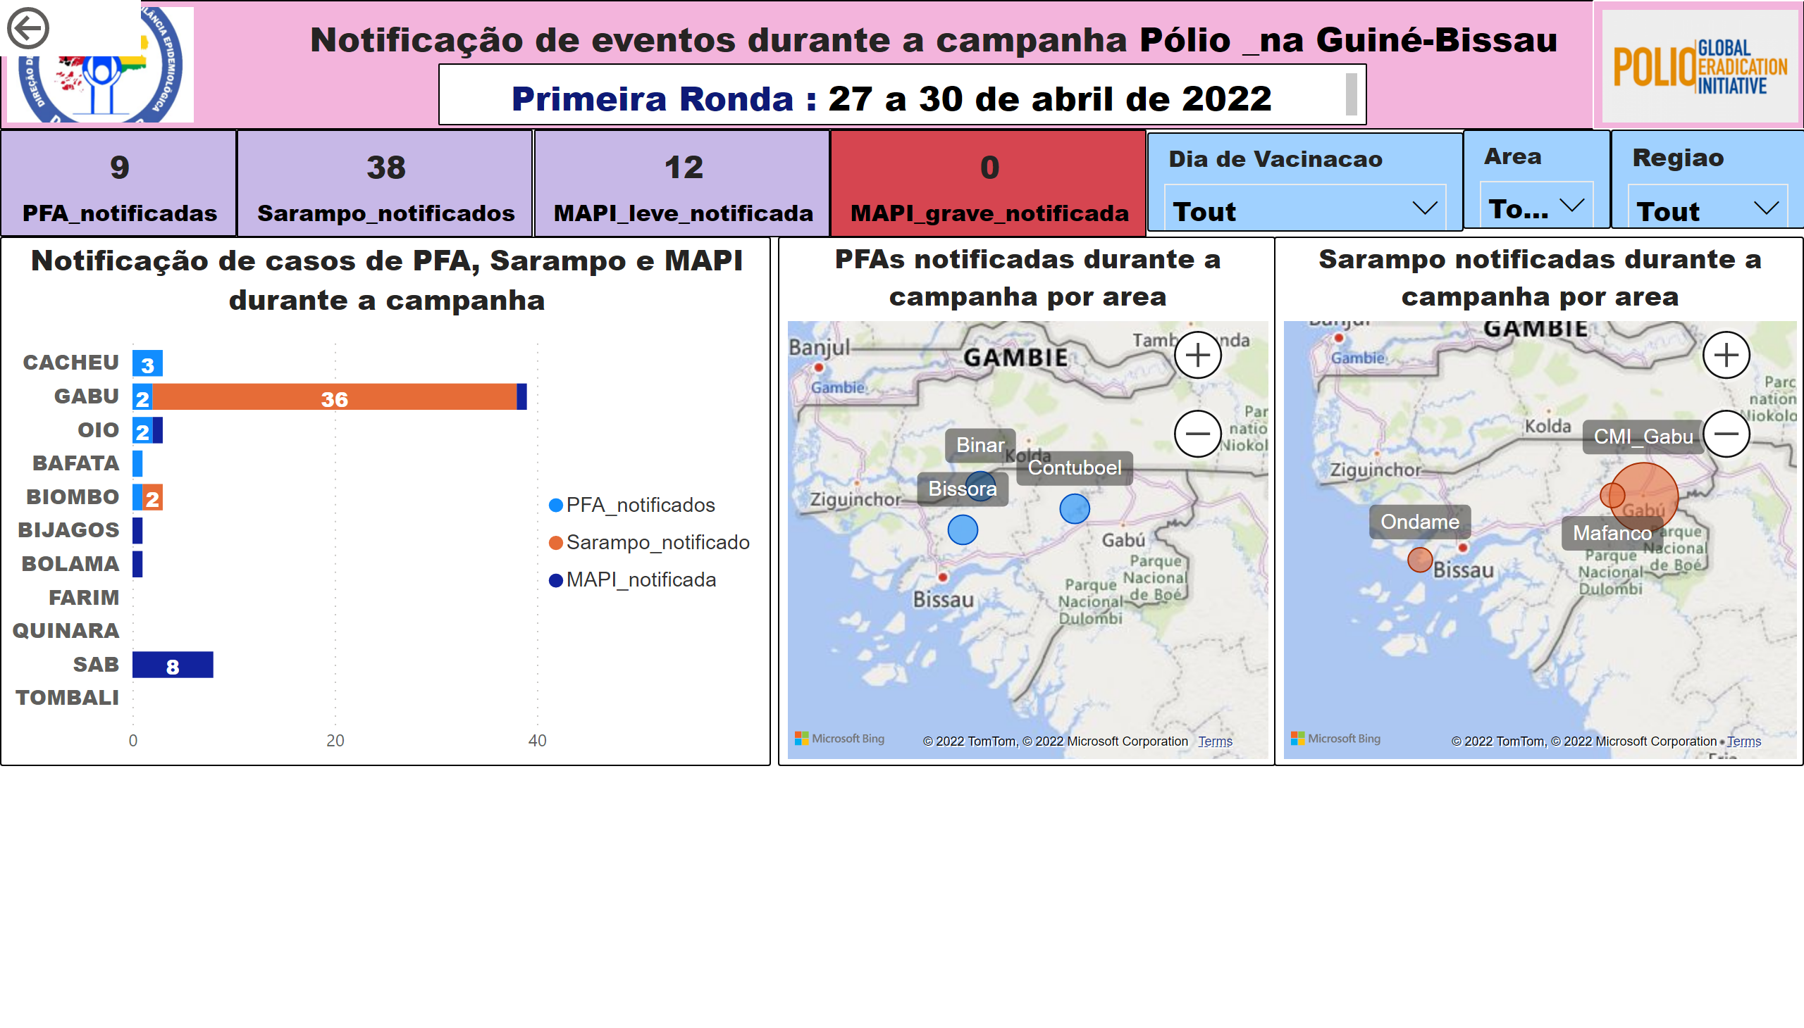
Notificacao de eventos
Notes:
textbox
No alt text provided
image
No alt text provided
image
No alt text provided
textbox
No alt text provided
actionButton
No alt text provided
slicer
No alt text provided
slicer
No alt text provided
slicer
No alt text provided
card
No alt text provided
card
No alt text provided
card
No alt text provided
card
No alt text provided
Notificação de casos de PFA, Sarampo e MAPI durante a campanha
No alt text provided
Sarampo notificadas durante a campanha por area
No alt text provided
PFAs notificadas durante a campanha por area
No alt text provided

Slide 11
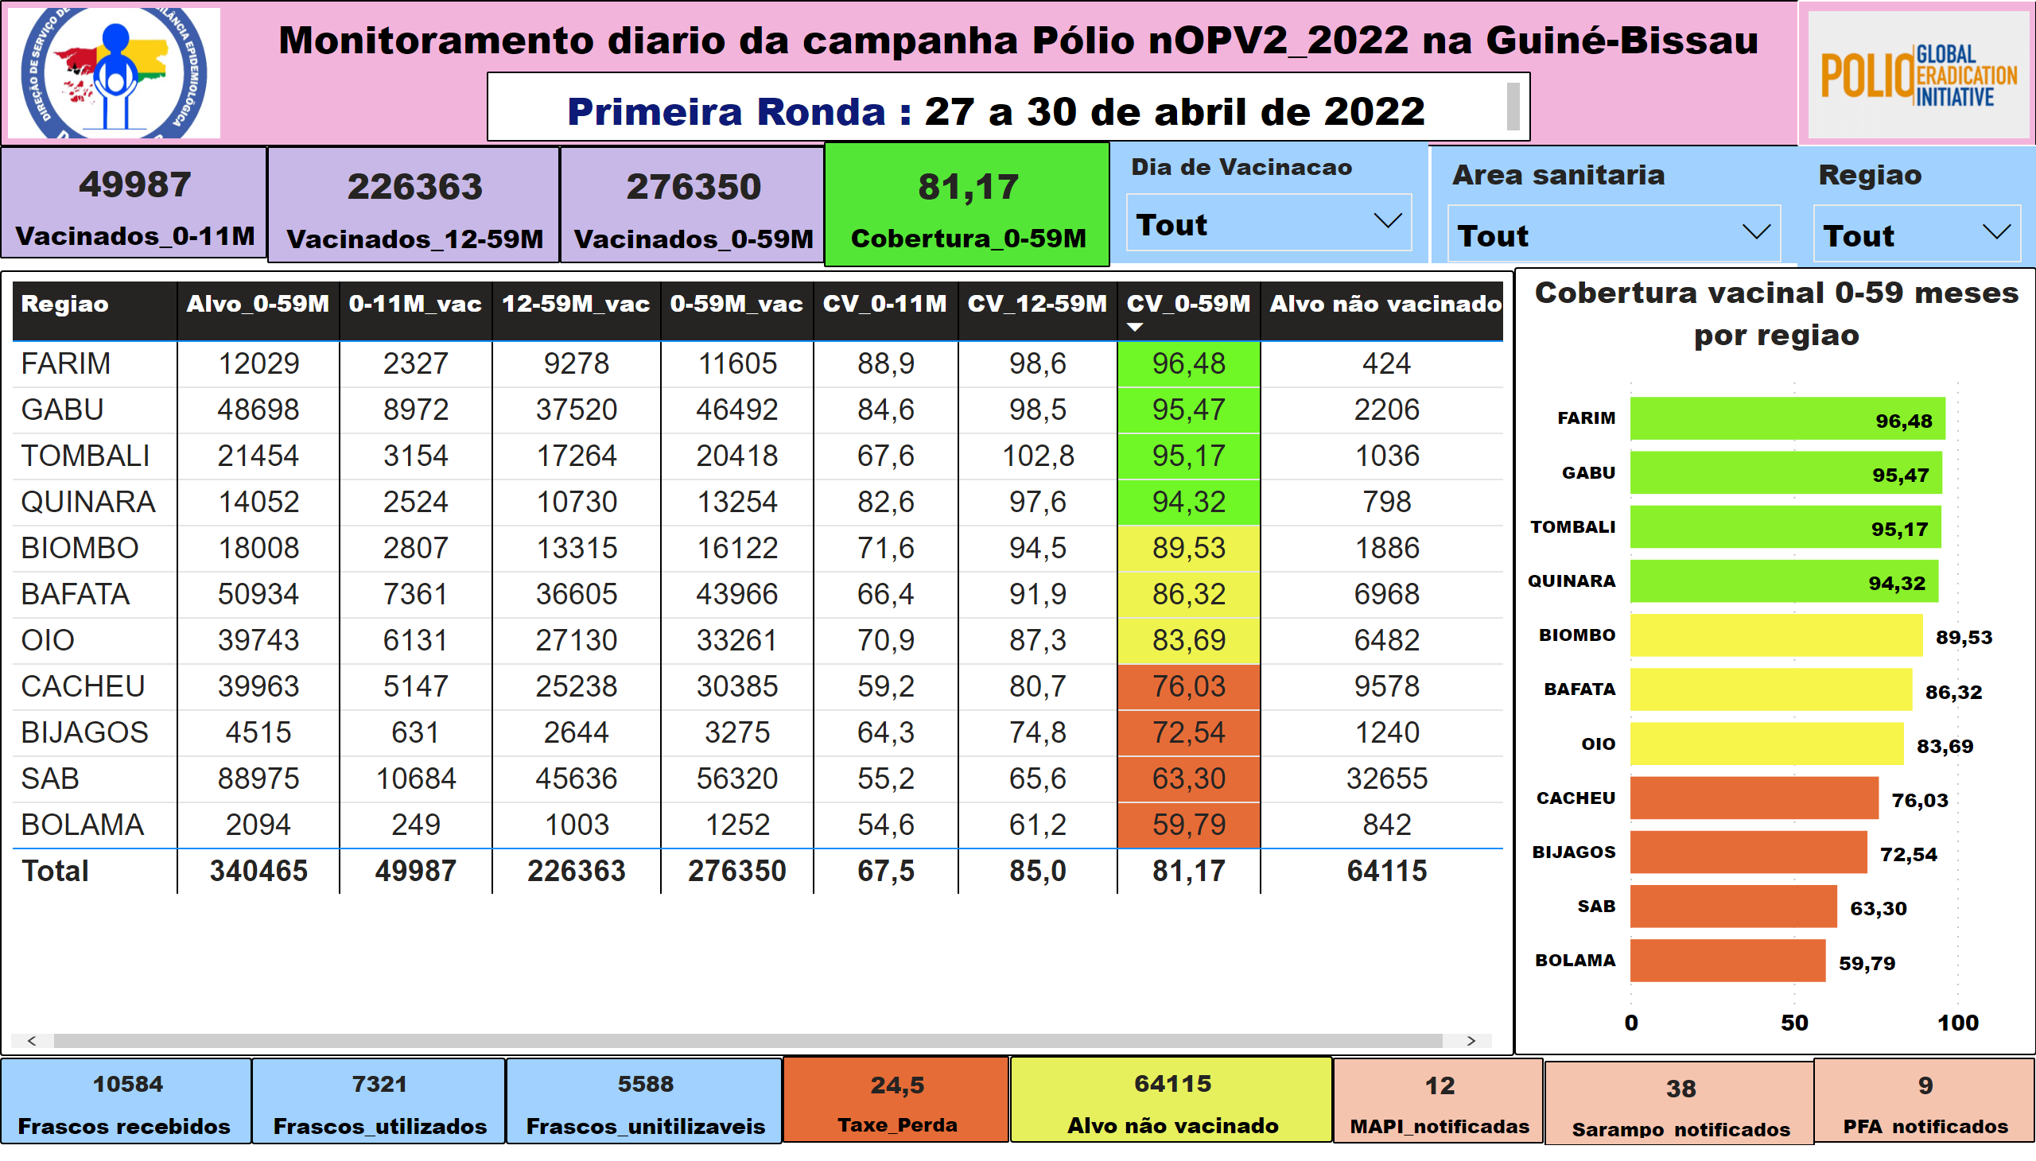
Monitoramento2 diário_GPEI
Notes:
textbox
No alt text provided
image
No alt text provided
image
No alt text provided
textbox
No alt text provided
slicer
No alt text provided
slicer
No alt text provided
slicer
No alt text provided
card
No alt text provided
card
No alt text provided
card
No alt text provided
card
No alt text provided
card
No alt text provided
Cobertura vacinal 0-59 meses por regiao
No alt text provided
card
No alt text provided
card
No alt text provided
card
No alt text provided
card
No alt text provided
card
No alt text provided
card
No alt text provided
card
No alt text provided
tableEx
No alt text provided

Slide 12
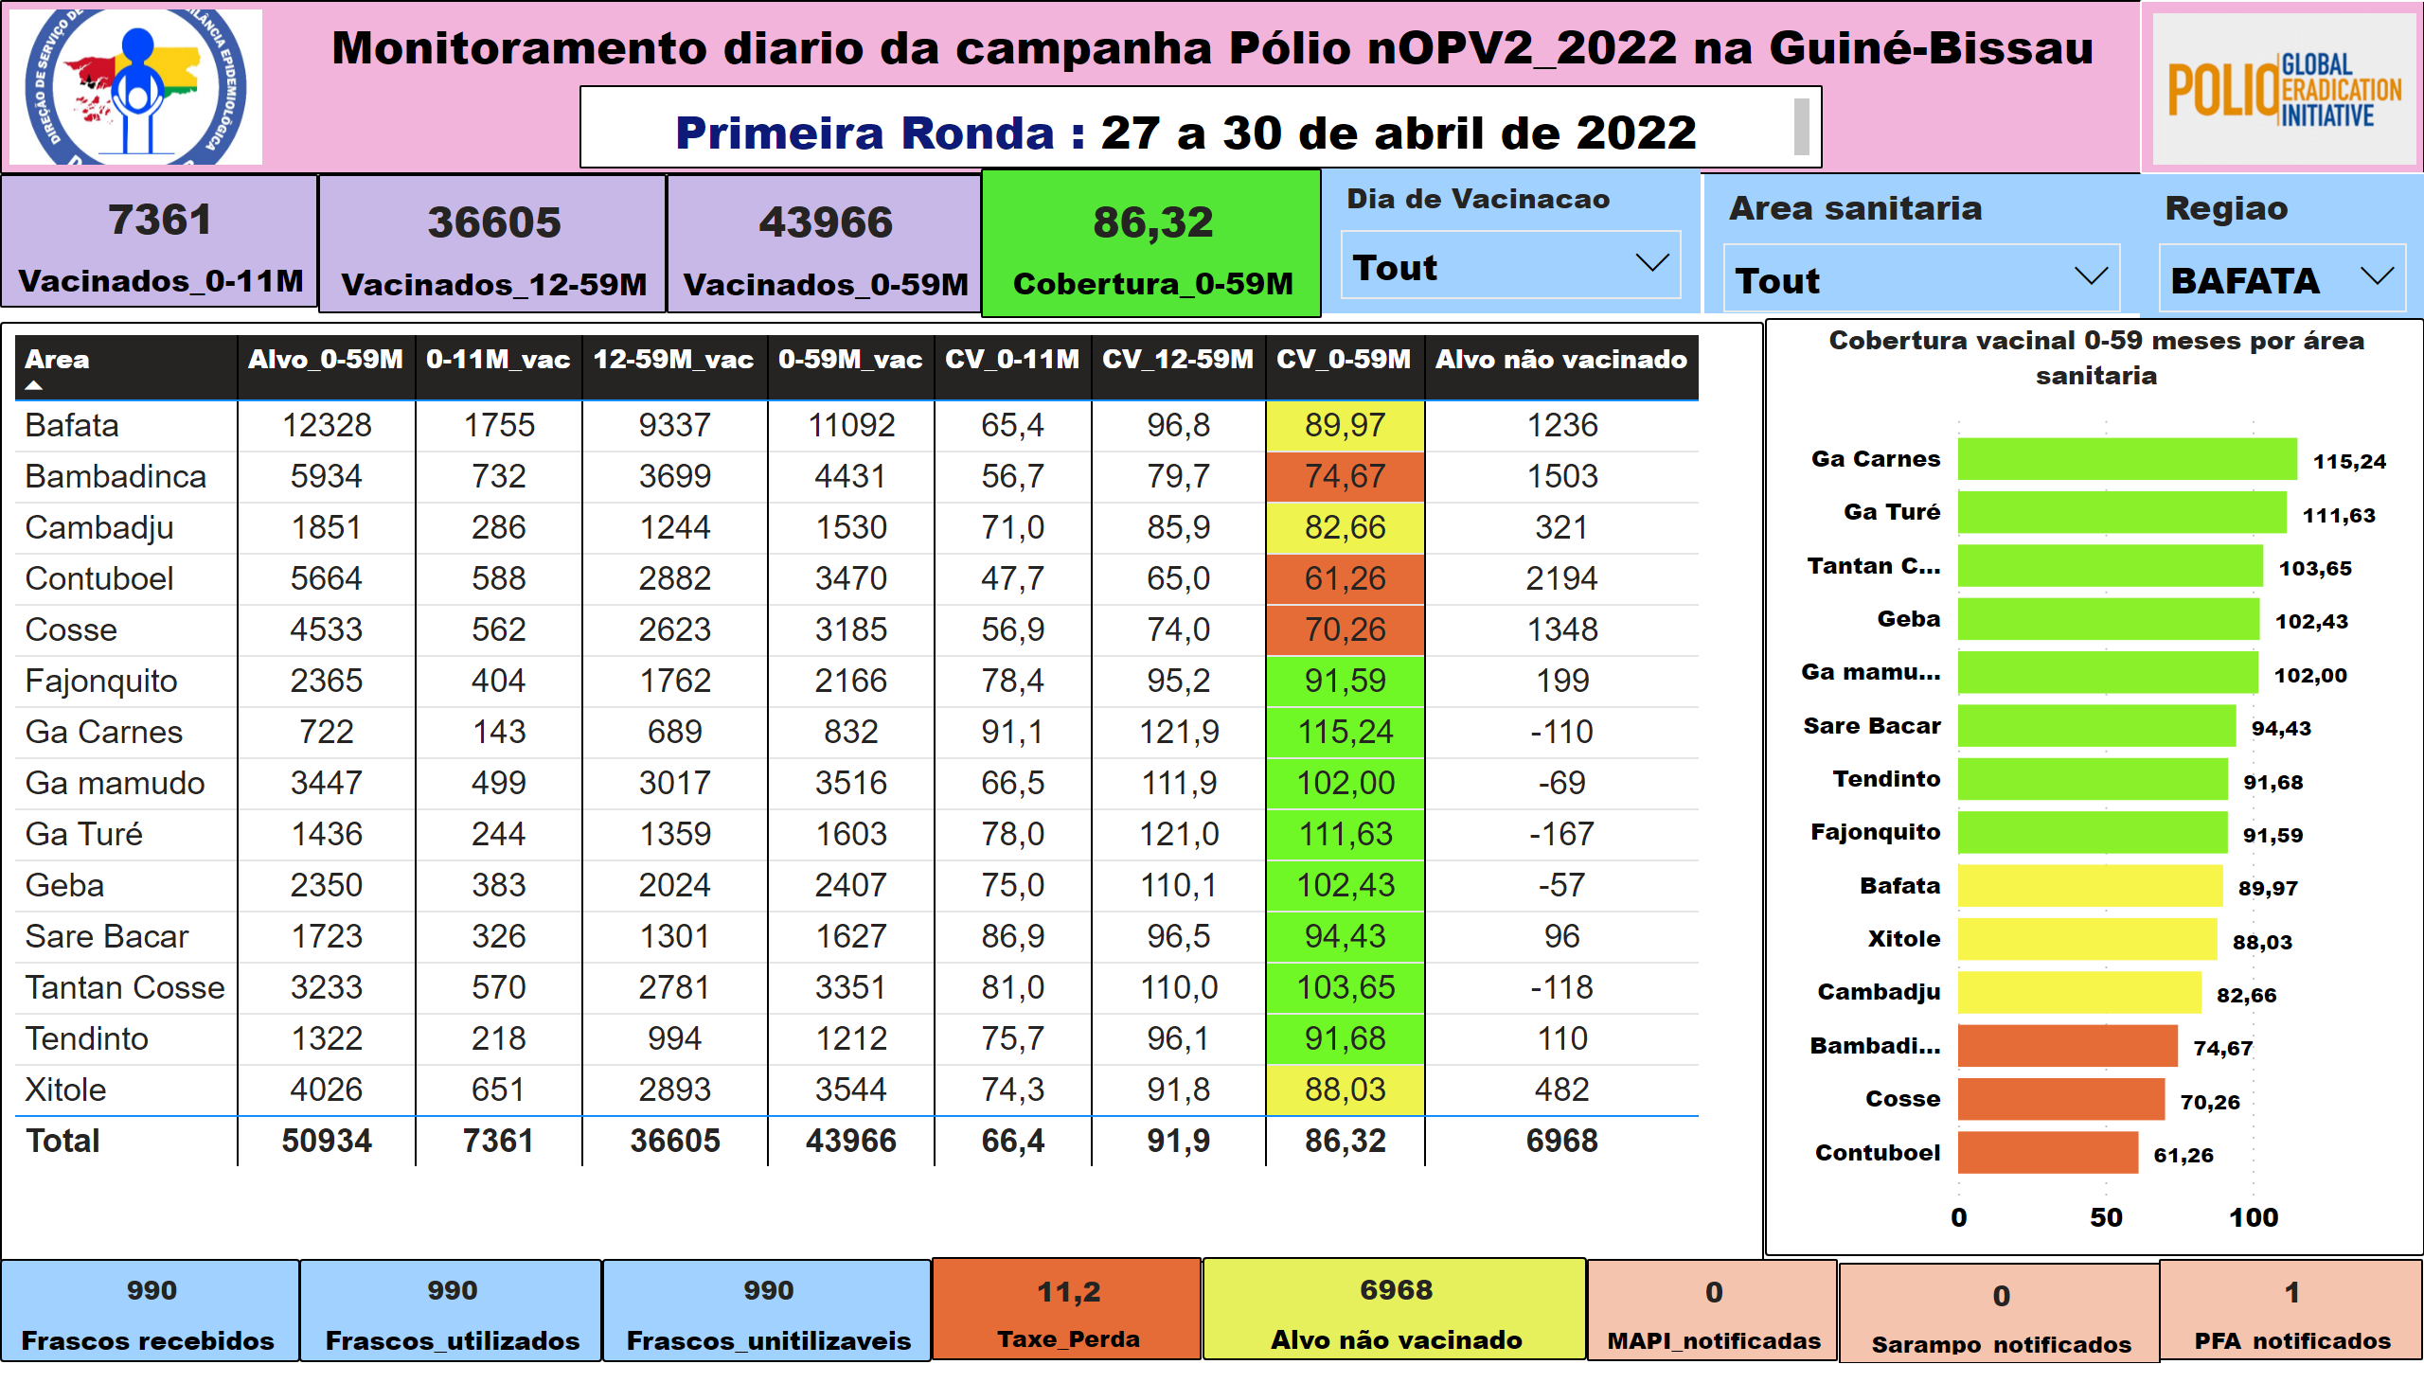
Monitoramento3 diário_GPEI
Notes:
textbox
No alt text provided
image
No alt text provided
image
No alt text provided
textbox
No alt text provided
slicer
No alt text provided
slicer
No alt text provided
card
No alt text provided
card
No alt text provided
card
No alt text provided
card
No alt text provided
card
No alt text provided
card
No alt text provided
card
No alt text provided
tableEx
No alt text provided
slicer
No alt text provided
card
No alt text provided
card
No alt text provided
card
No alt text provided
card
No alt text provided
card
No alt text provided
Cobertura vacinal 0-59 meses por área sanitaria
No alt text provided

Slide 13
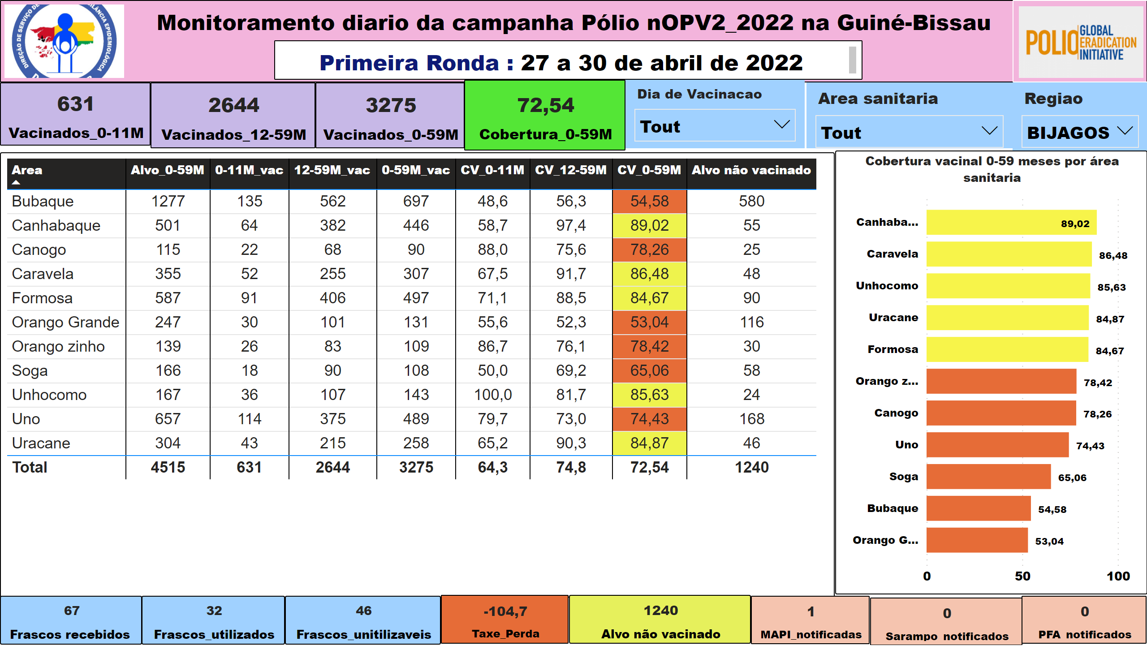
Monitoramento3 diário_GPEI
Notes:
textbox
No alt text provided
image
No alt text provided
image
No alt text provided
textbox
No alt text provided
slicer
No alt text provided
slicer
No alt text provided
card
No alt text provided
card
No alt text provided
card
No alt text provided
card
No alt text provided
card
No alt text provided
card
No alt text provided
card
No alt text provided
tableEx
No alt text provided
slicer
No alt text provided
card
No alt text provided
card
No alt text provided
card
No alt text provided
card
No alt text provided
card
No alt text provided
Cobertura vacinal 0-59 meses por área sanitaria
No alt text provided

Slide 14
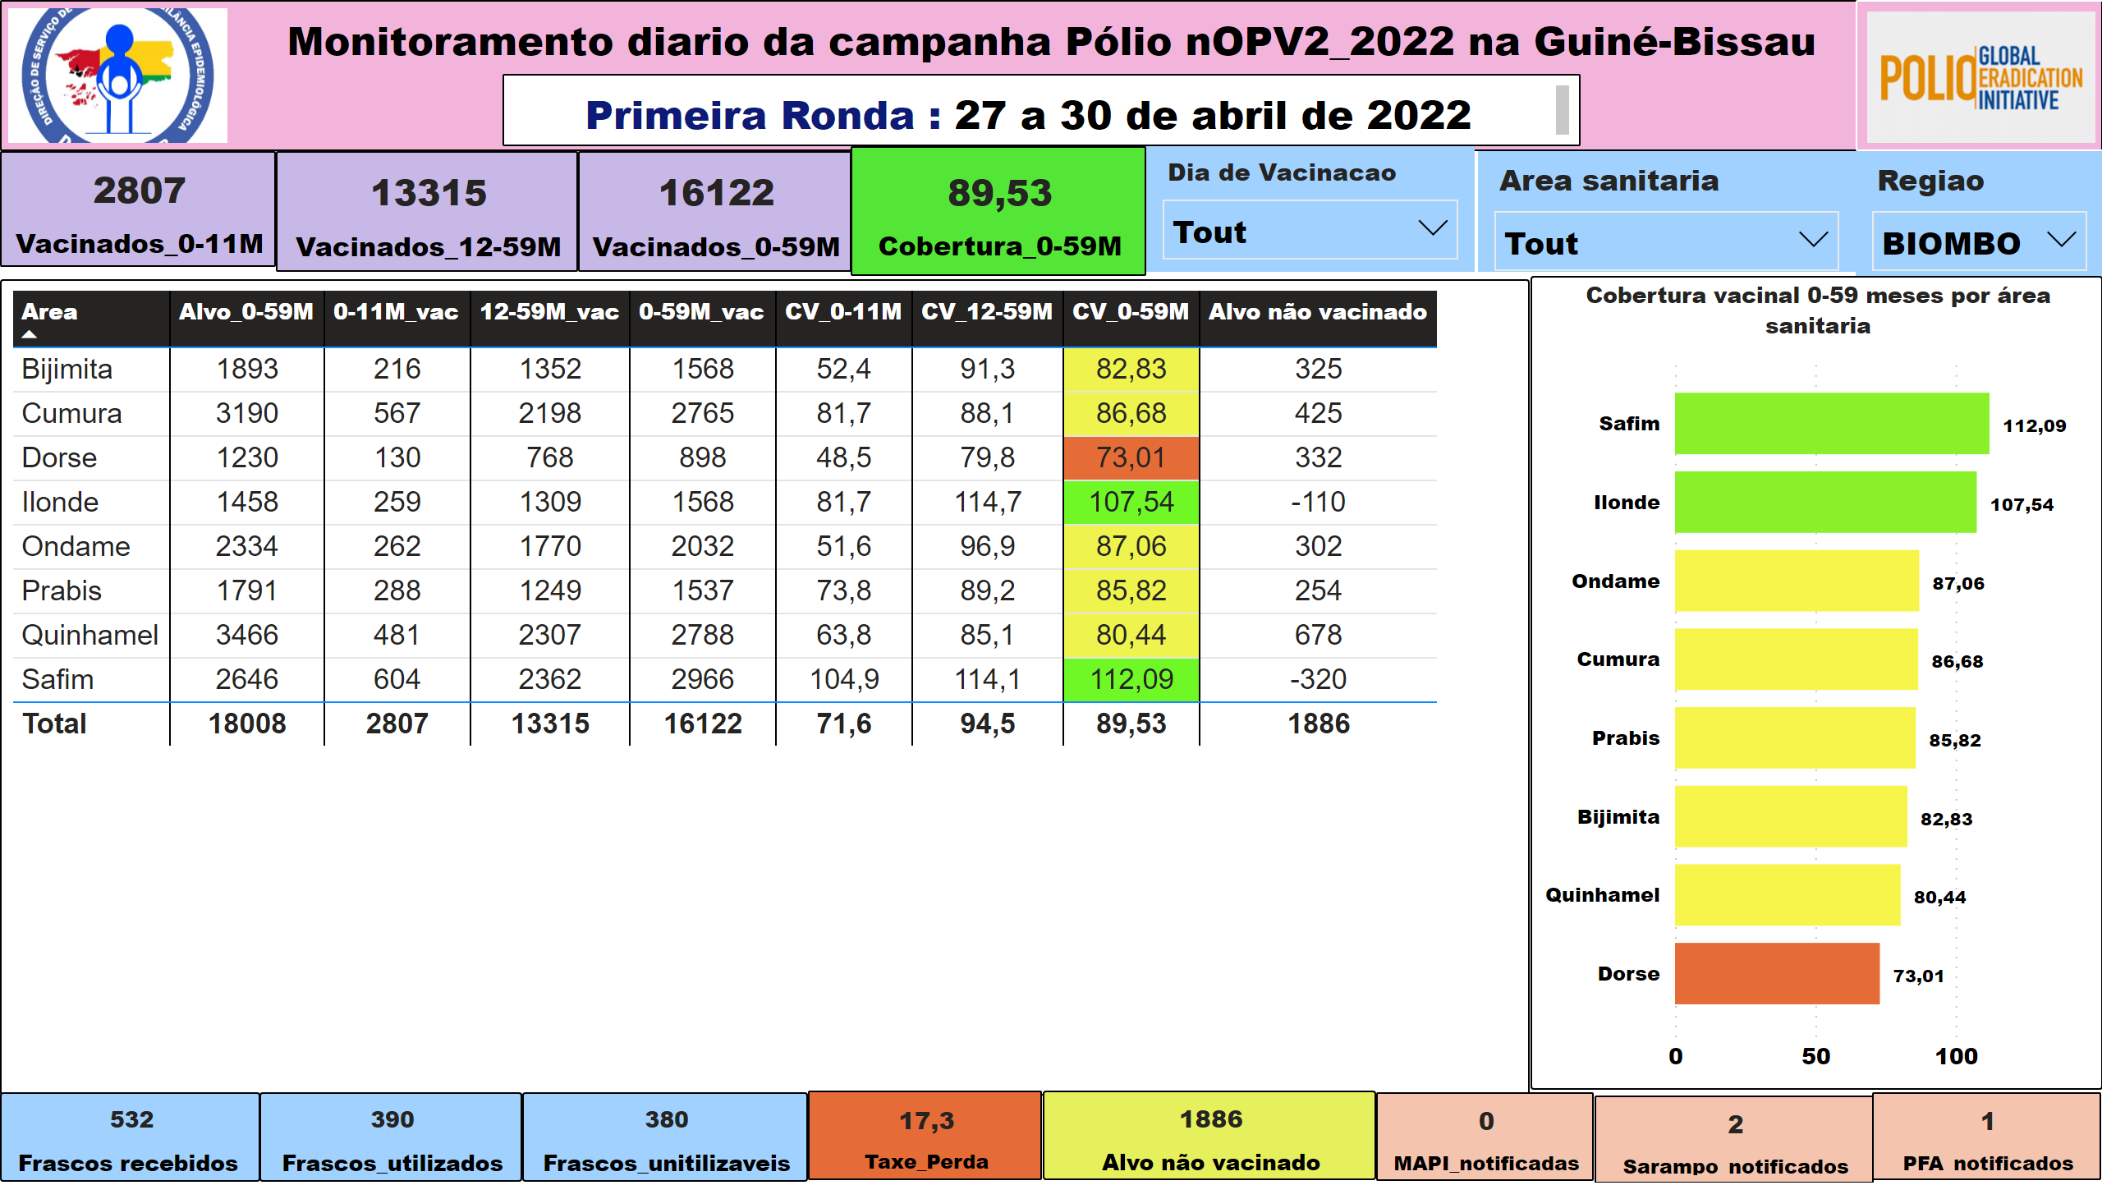
Monitoramento3 diário_GPEI
Notes:
textbox
No alt text provided
image
No alt text provided
image
No alt text provided
textbox
No alt text provided
slicer
No alt text provided
slicer
No alt text provided
card
No alt text provided
card
No alt text provided
card
No alt text provided
card
No alt text provided
card
No alt text provided
card
No alt text provided
card
No alt text provided
tableEx
No alt text provided
slicer
No alt text provided
card
No alt text provided
card
No alt text provided
card
No alt text provided
card
No alt text provided
card
No alt text provided
Cobertura vacinal 0-59 meses por área sanitaria
No alt text provided

Slide 15
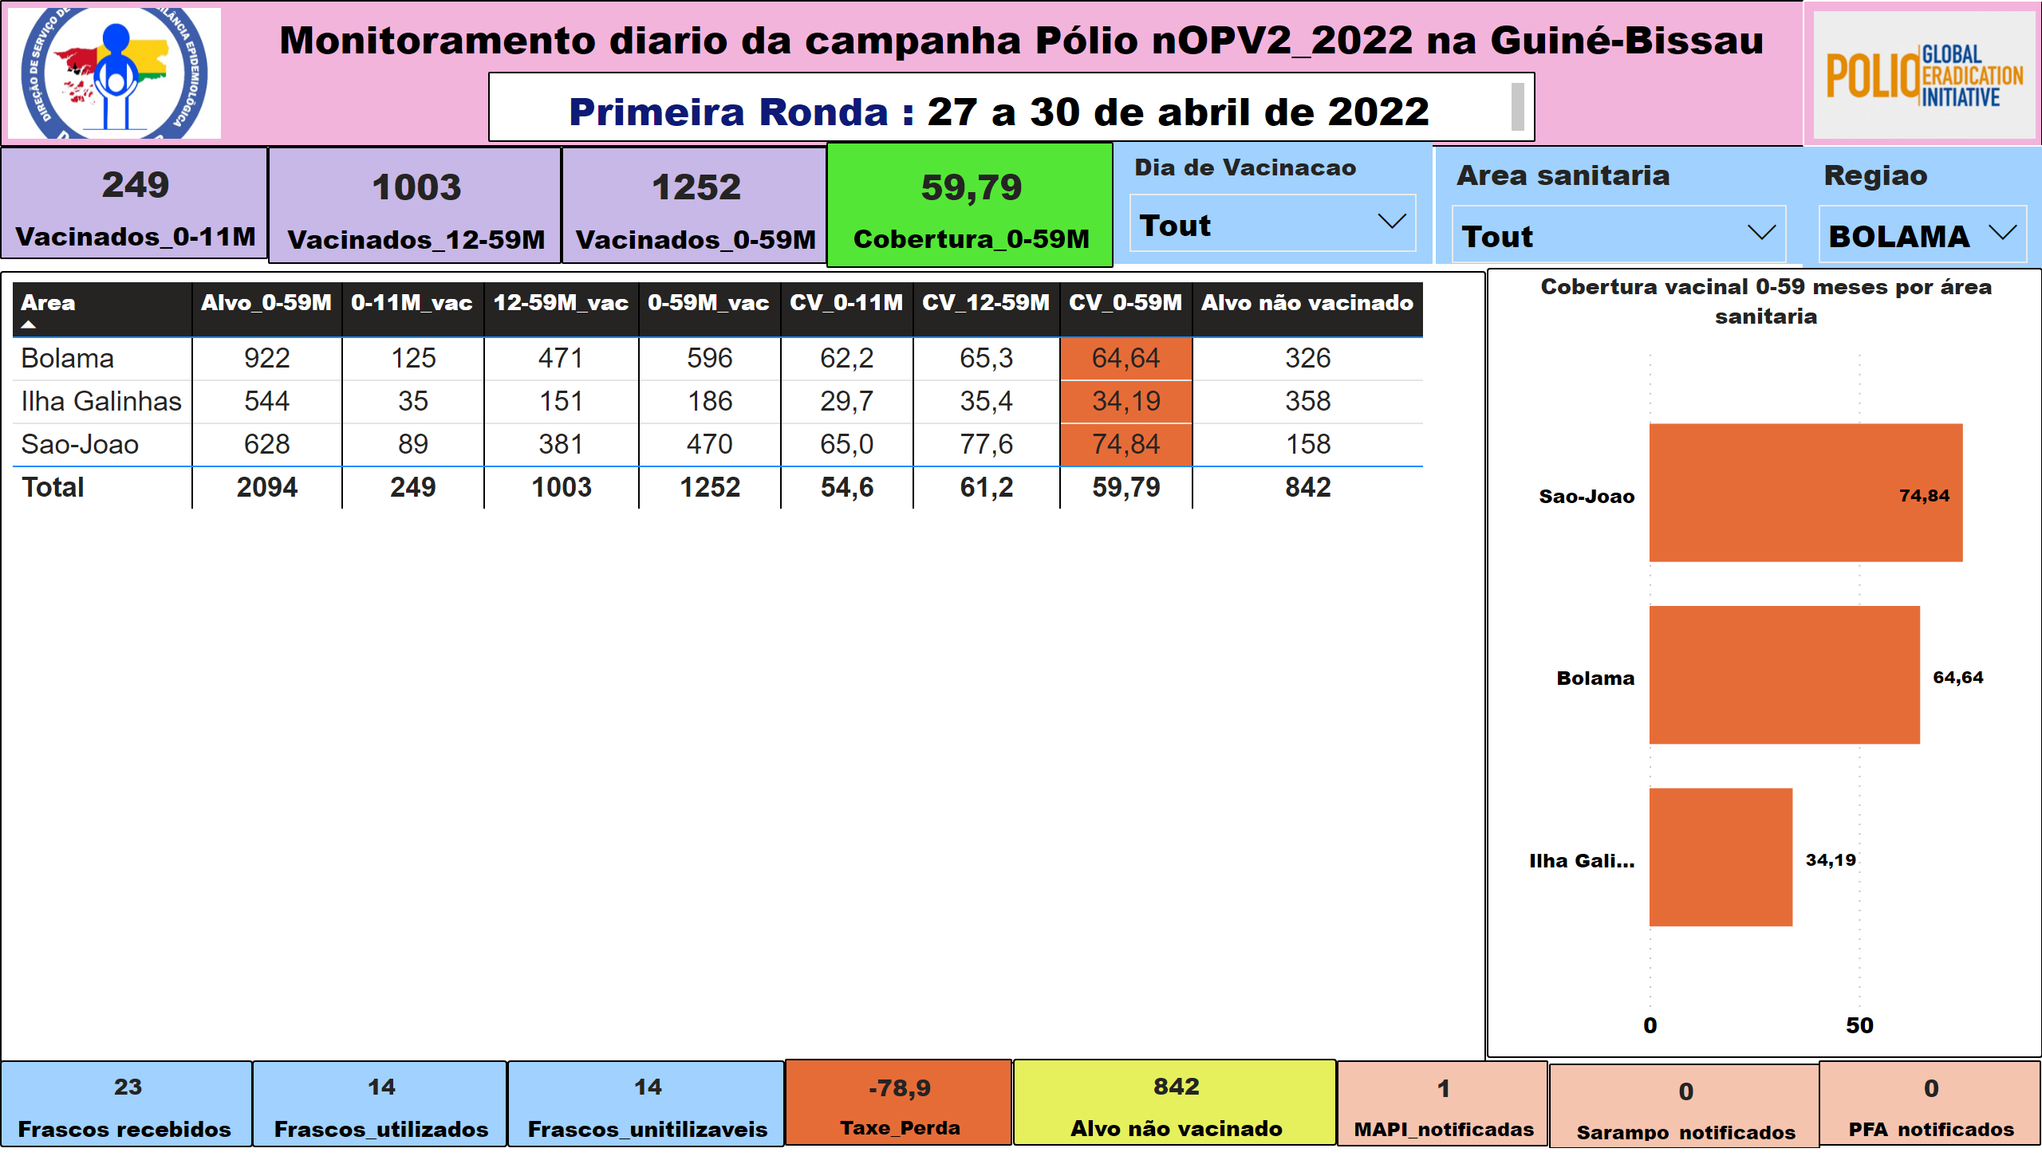
Monitoramento3 diário_GPEI
Notes:
textbox
No alt text provided
image
No alt text provided
image
No alt text provided
textbox
No alt text provided
slicer
No alt text provided
slicer
No alt text provided
card
No alt text provided
card
No alt text provided
card
No alt text provided
card
No alt text provided
card
No alt text provided
card
No alt text provided
card
No alt text provided
tableEx
No alt text provided
slicer
No alt text provided
card
No alt text provided
card
No alt text provided
card
No alt text provided
card
No alt text provided
card
No alt text provided
Cobertura vacinal 0-59 meses por área sanitaria
No alt text provided

Slide 16
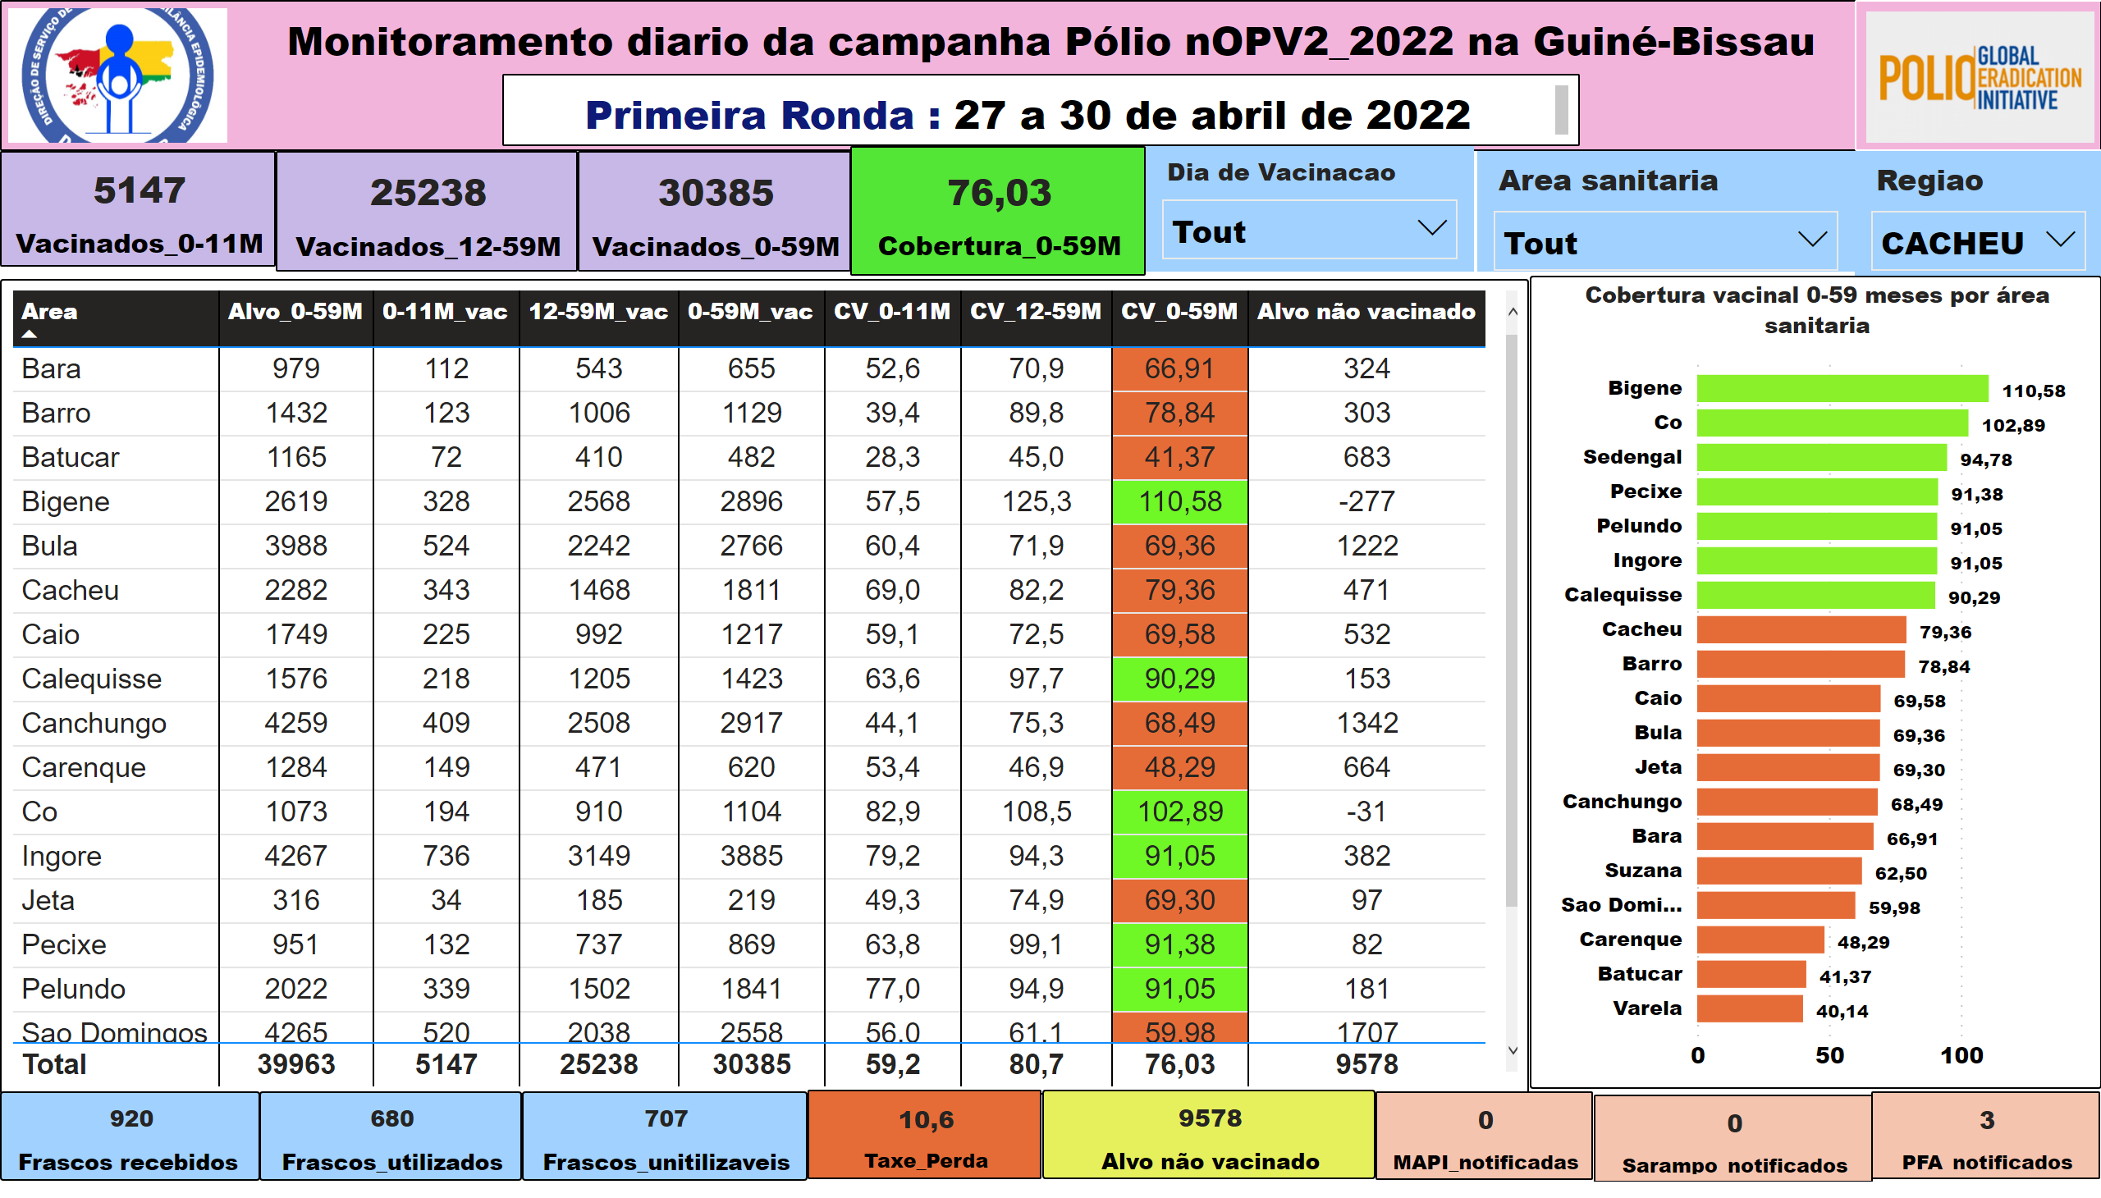
Monitoramento3 diário_GPEI
Notes:
textbox
No alt text provided
image
No alt text provided
image
No alt text provided
textbox
No alt text provided
slicer
No alt text provided
slicer
No alt text provided
card
No alt text provided
card
No alt text provided
card
No alt text provided
card
No alt text provided
card
No alt text provided
card
No alt text provided
card
No alt text provided
tableEx
No alt text provided
slicer
No alt text provided
card
No alt text provided
card
No alt text provided
card
No alt text provided
card
No alt text provided
card
No alt text provided
Cobertura vacinal 0-59 meses por área sanitaria
No alt text provided

Slide 17
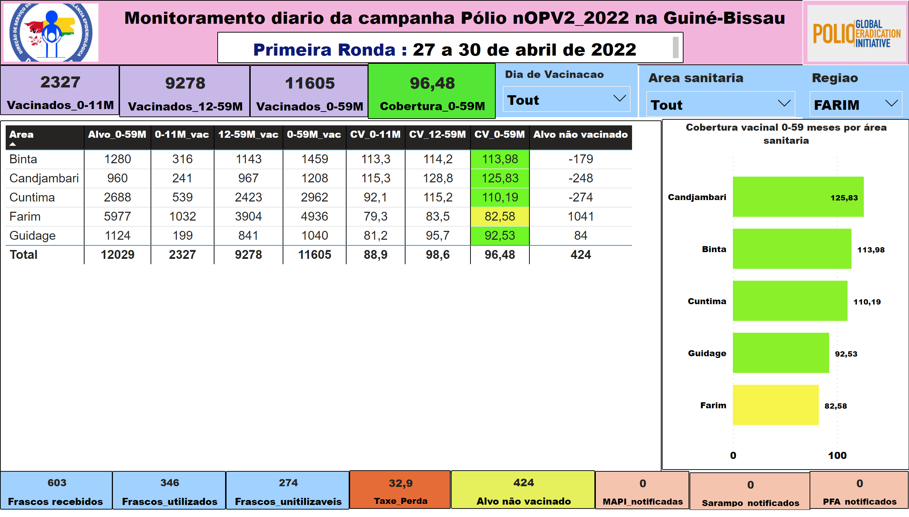
Monitoramento3 diário_GPEI
Notes:
textbox
No alt text provided
image
No alt text provided
image
No alt text provided
textbox
No alt text provided
slicer
No alt text provided
slicer
No alt text provided
card
No alt text provided
card
No alt text provided
card
No alt text provided
card
No alt text provided
card
No alt text provided
card
No alt text provided
card
No alt text provided
tableEx
No alt text provided
slicer
No alt text provided
card
No alt text provided
card
No alt text provided
card
No alt text provided
card
No alt text provided
card
No alt text provided
Cobertura vacinal 0-59 meses por área sanitaria
No alt text provided

Slide 18
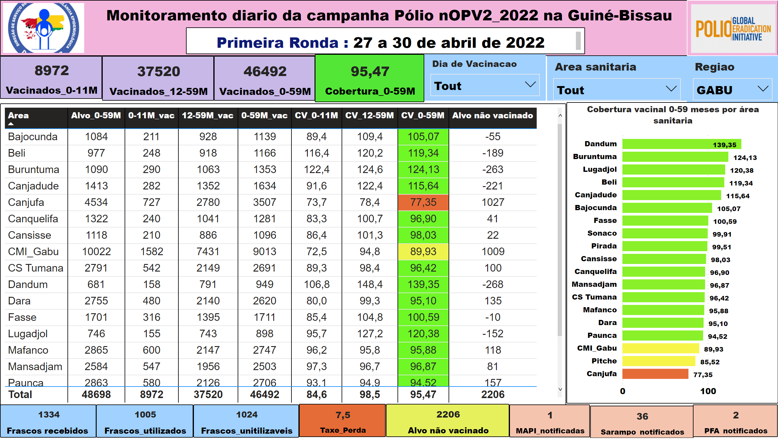
Monitoramento3 diário_GPEI
Notes:
textbox
No alt text provided
image
No alt text provided
image
No alt text provided
textbox
No alt text provided
slicer
No alt text provided
slicer
No alt text provided
card
No alt text provided
card
No alt text provided
card
No alt text provided
card
No alt text provided
card
No alt text provided
card
No alt text provided
card
No alt text provided
tableEx
No alt text provided
slicer
No alt text provided
card
No alt text provided
card
No alt text provided
card
No alt text provided
card
No alt text provided
card
No alt text provided
Cobertura vacinal 0-59 meses por área sanitaria
No alt text provided

Slide 19
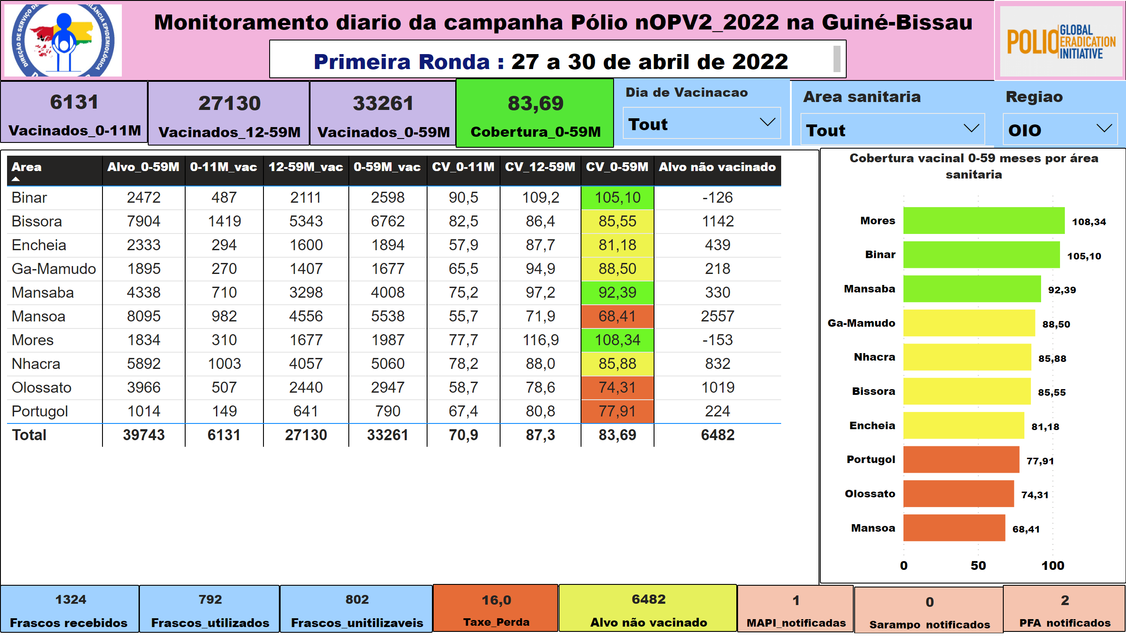
Monitoramento3 diário_GPEI
Notes:
textbox
No alt text provided
image
No alt text provided
image
No alt text provided
textbox
No alt text provided
slicer
No alt text provided
slicer
No alt text provided
card
No alt text provided
card
No alt text provided
card
No alt text provided
card
No alt text provided
card
No alt text provided
card
No alt text provided
card
No alt text provided
tableEx
No alt text provided
slicer
No alt text provided
card
No alt text provided
card
No alt text provided
card
No alt text provided
card
No alt text provided
card
No alt text provided
Cobertura vacinal 0-59 meses por área sanitaria
No alt text provided

Slide 20
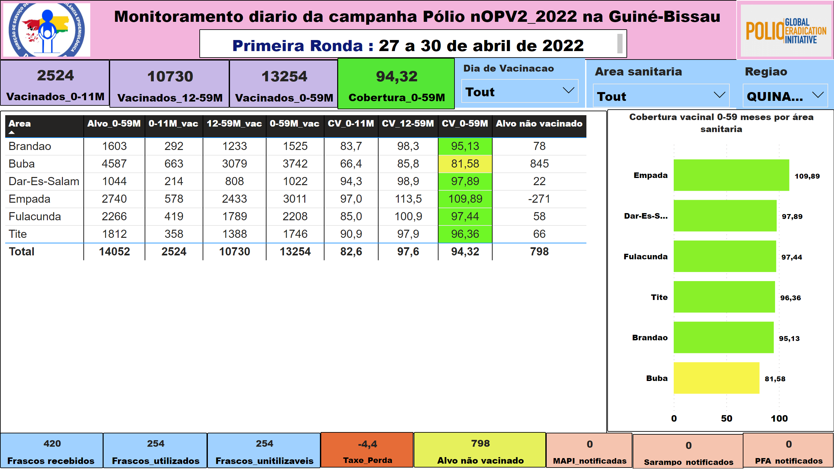
Monitoramento3 diário_GPEI
Notes:
textbox
No alt text provided
image
No alt text provided
image
No alt text provided
textbox
No alt text provided
slicer
No alt text provided
slicer
No alt text provided
card
No alt text provided
card
No alt text provided
card
No alt text provided
card
No alt text provided
card
No alt text provided
card
No alt text provided
card
No alt text provided
tableEx
No alt text provided
slicer
No alt text provided
card
No alt text provided
card
No alt text provided
card
No alt text provided
card
No alt text provided
card
No alt text provided
Cobertura vacinal 0-59 meses por área sanitaria
No alt text provided

Slide 21
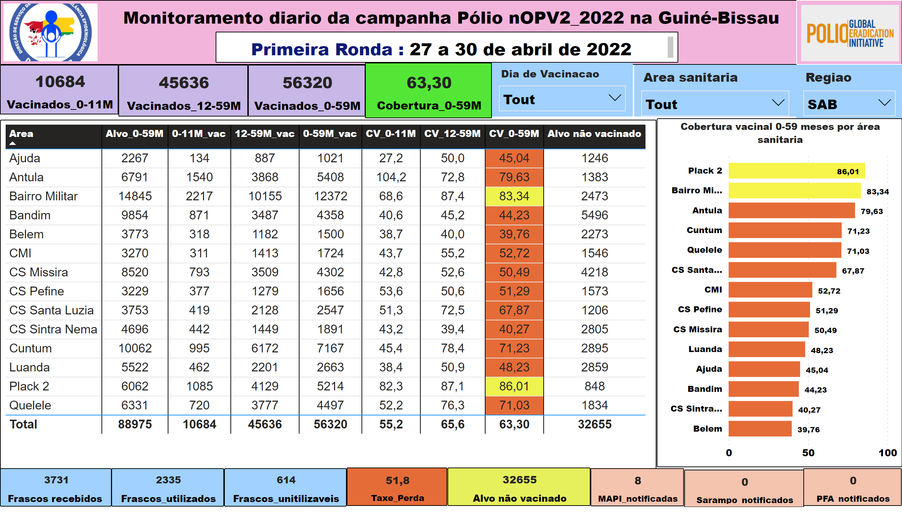
Monitoramento3 diário_GPEI
Notes:
textbox
No alt text provided
image
No alt text provided
image
No alt text provided
textbox
No alt text provided
slicer
No alt text provided
slicer
No alt text provided
card
No alt text provided
card
No alt text provided
card
No alt text provided
card
No alt text provided
card
No alt text provided
card
No alt text provided
card
No alt text provided
tableEx
No alt text provided
slicer
No alt text provided
card
No alt text provided
card
No alt text provided
card
No alt text provided
card
No alt text provided
card
No alt text provided
Cobertura vacinal 0-59 meses por área sanitaria
No alt text provided

Slide 22
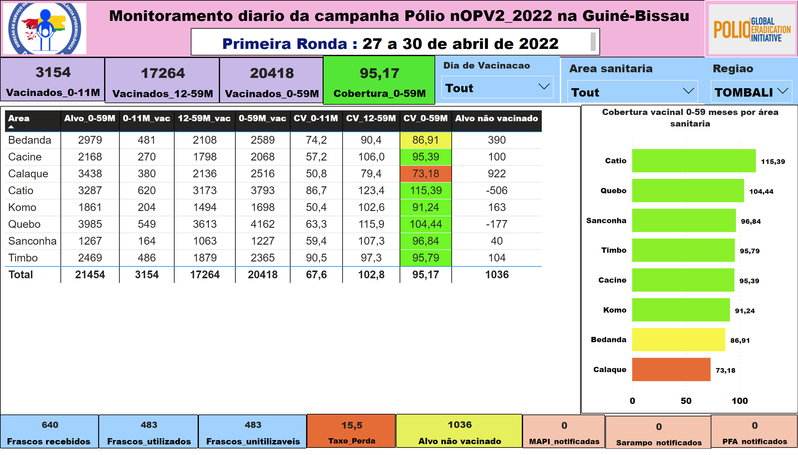
Monitoramento3 diário_GPEI
Notes:
textbox
No alt text provided
image
No alt text provided
image
No alt text provided
textbox
No alt text provided
slicer
No alt text provided
slicer
No alt text provided
card
No alt text provided
card
No alt text provided
card
No alt text provided
card
No alt text provided
card
No alt text provided
card
No alt text provided
card
No alt text provided
tableEx
No alt text provided
slicer
No alt text provided
card
No alt text provided
card
No alt text provided
card
No alt text provided
card
No alt text provided
card
No alt text provided
Cobertura vacinal 0-59 meses por área sanitaria
No alt text provided

